Slide 1
Mise à niveau site web solicode.co
Présenté par: DAHRI Fatima
Encadré par: ESSARRAJ Fouad

Slide 2
Objectif du projet
Mise à niveau le site web solicode.co en utilisant la méthode Design thinking

Slide 3
Analyse technique
Gestion de projet – niveau 1
Design thinking – niveau 1
GitHub – niveau 1
HTML - niveau 2
CSS - niveau 2
JavaScript - niveau 1
Bootstrap – niveau 1
JQuery – niveau 1

Slide 4
Prototype d'analyse technique

Slide 5
PHASE:0
Je rêve que
Ce qui m'énerve
Comment pourrait-on
les utilisateurs de notre site aient une bonne expérience
les utilisateurs de notre site aient une bonne expérience
C’est qu’il y a un manque d'informations
C’est que le site est lent
améliorer le site

Slide 6
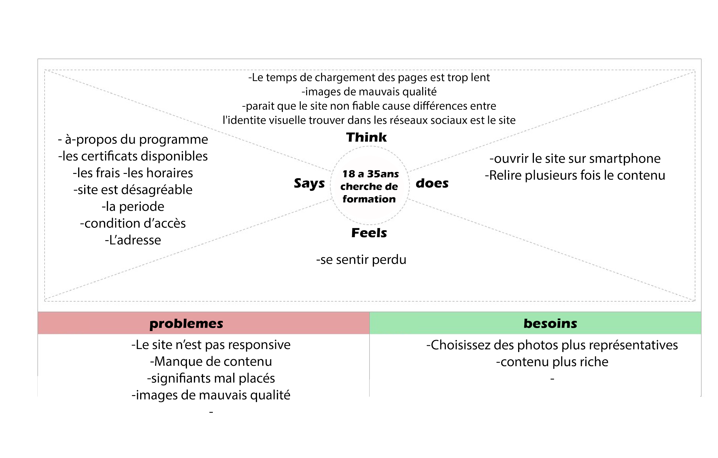
Comprendre ses clients

Slide 7
Définir le problème
Header trop chargé
Bouton “inscris-toi”
Images de mauvaise qualité
Liste des admis
Footer vide
Manque des réseaux sociaux
Pas d’informations sur le programme
Aucune mention de simplon
Page d’activités trop lente
Pas de marge entre les image des activités
Un décalage du menu hamburger sur mobile

Slide 8
Trouver la solution
Laisser un seul logo
Éliminer le bouton inscris-toi jusqu'à l’ouverture d’inscription
Prendre de nouvelles photos professionelle
Eliminer la liste des admis pour le moment
Mettre les logos des partenaires, les réseaux sociaux et d’autre informations dans le footer
Ajouter une page sur le programme de formation, la journée, les certificats qui vont être obtenues et la durée de formation
Indiquer les conditions d'accès et les frais d'études
Améliorer le responsive

Slide 9
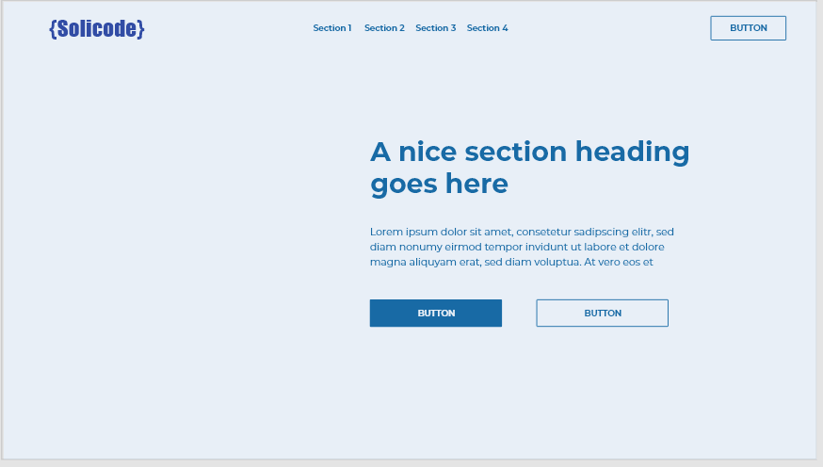
Prototyper sa solution

